Slide 1
Confederación Nacional de funcionarios Municipales de Chile
ASEMUCH
SALUD Y SEGURIDAD DE LOS FUNCIONARIOS Y FUNCIONARIAS MUNICIPALES
Seguro Social
de Accidentes del Trabajo
y Enfermedades Profesionales
Ley N° 16.744
Gerencia Corporativa de Asuntos Legales
15.02.2017

Slide 2
SEGURO SOCIAL LEY 16.744
¿QUIENES PROTEGEN?
ORGANISMOS ADMINISTRADORES
¿A QUIENES PROTEGE?
TRABAJADORES
¿DE QUÉ PROTEGE?
SINIESTROS LABORALES
¿CÓMO PROTEGE?
PRESTACIONES MÉDICAS
ECONÓMICAS
SSO
PROCEDIMIENTOS DE RECLAMACIÓN
¿QUIENES VERIFICAN EL CUMPLIMIENTO?
FIZCALIZACIÓN
ACCIDENTES GRAVES Y CON RESULTADO DE MUERTE

Slide 3
¿QUIENES PROTEGEN?
ORGANISMOS ADMINISTRADORES:
a)ORGANISMOS ADMINISTRADORES ESTATALES
INSTITUTO DE SEGURIDAD LABORAL -ISL-
SISTEMA NACIONAL DE SERVICIOS DE SALUD
-SNSS-
b) ORGANISMOS ADMINISTRADORES PRIVADOS
MUTUALIDADES DE EMPLEADORES
. INSTITUTO DE SEGURIDAD DEL TRABAJO -IST-
. ASOCIACION CHILENA DE SEGURIDAD -ACHS-
. MUTUAL DE SEGURIDAD C.CH.C.
c) EMPRESAS CON ADMINISTRACION DELEGADA

Slide 4
. Corporaciones, sin fines de lucro.
. Se rigen por normas de Orden Público.
Ley N° 16.744
D.F.L. N°285, de 1968
Estatuto Mutual
MUTUALIDADES
DE LA LEY N° 16.744

Slide 5
Las empresas y entidades deben afiliar a la totalidad de su personal en una misma Mutualidad.
La incorporaciones surten efecto a contar del primer día del mes siguiente a la aceptación.
Las renuncias y exclusiones, a partir del último día del mes calendario siguiente a la formulación de renuncia o declaración de exclusión.
¿Quiénes conforman Mutual?
Sus Empresas y Entidades Adherentes.

Slide 6
ADHESIÓN ENTIDADES PÚBLICAS
Adhesión individual:
    Autorización Ministerial
    Consulta a las Asociaciones de Funcionarios
Adhesión conjunta:
    Autorización Ministerial
    Acuerdo de los respectivos Jefes Superiores
    Consulta a las Asociaciones de Funcionarios

Slide 7
TRABAJADORES DEPENDIENTES
SECTOR PRIVADO (Contrato de Trabajo)
SECTOR PUBLICO (Nombramiento)
TRABAJADORES INDEPENDIENTES
¿A QUIENES PROTEGE?

Slide 8
SECTOR PÚBLICO
La Ley 19.345 incorporó a:
Trabajadores de la Administración Civil del Estado, centralizada y descentralizada
Trabajadores de Instituciones de Educación Superior del Estado.
Trabajadores de las Municipalidades (incluidos los Alcaldes, conforme Ley 18.695 –Orgánica Constitucional de Municipalidades- )
Funcionarios de la Contraloría General de la República
Poder Judicial
Congreso Nacional
  Se excluye a FFAA, Carabineros e Investigaciones.
  (exceptuando personal civil de FAMAE, ESMAR y ENAER)

Slide 9
INDEPENDIENTES
(Ley 20.255)
Profesionales Liberales y otros
Voluntario desde 01.10.2008
Obligatorio desde 01.01.2012.
Socios, Directores y Empresarios Individuales
Voluntario desde el 01.10.2008.
Adhesión a la misma Mutualidad que su empresa. Misma tasa.
Pequeños Contribuyentes y otros
Voluntario a partir de 01.10.2008

Slide 10
Independientes: 20.894 y Circular 3226 de 2016
Independiente Obligado (art. 88 Ley 20.255)
Persona natural que, sin estar subordinado a un empleador, ejerce individualmente una actividad mediante la que obtiene rentas del trabajo del art. 42 N°2 Ley Impuesto a la Renta (Profesionales u oficios que emiten boletas de honorarios).
2012/2014: voluntario
2015: obligatorio
2016/2017: voluntario, con cotizaciones voluntarias en base a rentas declaradas mensuales (sin reliquidaciones de rentas imponibles y sin exigencia de cotización para salud y pensiones).
2018: Obligatorio
Independiente Voluntario (art. 89 Ley 20.255)
A contar del 01.10.08 pueden cotizar voluntariamente trabajadores independientes afiliados al sistema de pensiones, del art. 89 citado:
- Quienes desarrollan una actividad por la que perciben rentas del trabajo que no están contemplados en el art. 42 N° 2 Ley Impuesto a la Renta (Pequeños Contribuyentes).
- Socios que se desempeñen como trabajadores independientes de la respectiva sociedad.

Slide 11
Independientes Circular 3226 de 2016
Acreditación de ocurrencia de un ACC TB/ ACC TY
El Independiente afiliado a OA deberá presentar la DIAT en el plazo máximo de 24 horas de ocurrido el accidente.
El afiliado a un OA deberá acreditar la ocurrencia de un accidente a causa o con ocasión del trabajo o de un siniestro de trayecto.
Acompañar declaración circunstanciada y todos los demás medios de prueba que sean pertinentes y otorgar facilidades al OA para realizar la verificación del origen y circunstancias del siniestro.
ACC TY se aplica Circular 3221 de 2016.
Procedimiento en caso de EP
El Independiente afiliado a un OA deberá presentar la DIEP y el OA debe realizar exámenes y procedimientos necesarios para establecer el origen de la enfermedad.
El Independiente podrá acreditar ante el OA haber contraído una EP no enumerada en la lista del DS 109. La resolución del OA debe ser enviada en consulta a SUSESO.
La enfermedad debe haberse contraído producto de las labores desempeñadas como trabajador independiente o dependiente, durante el período de afiliación al seguro de la Ley N° 16.744.

Slide 12
SITUACIONES ESPECIALES
CONCEJALES
Ley 18.695, quedan afectos a la Ley N° 16.744, RESPECTO DE LAS ACTIVIDADES QUE REALICEN EN TAL CONDICIÓN.
CORES
Ley 20.817

Slide 13
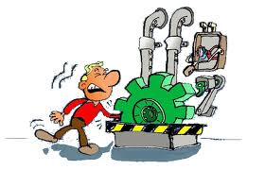
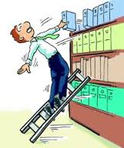
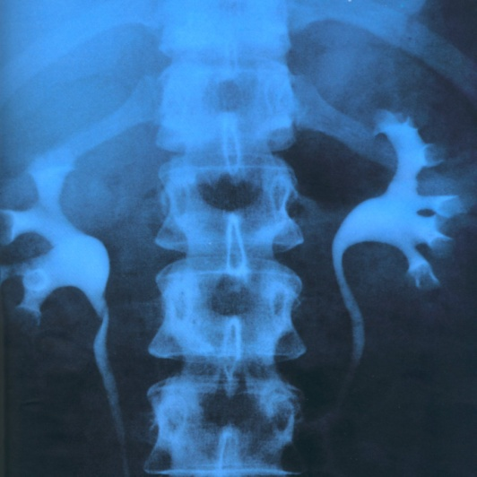
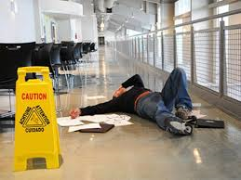
¿DE QUE PROTEGE ESTE SEGURO SOCIAL?
ACCIDENTES DEL TRABAJO
ENFERMEDADES PROFESIONALES

Slide 14

DIAT/DIEP
La Entidad Empleadora está obligada a denunciar al Organismo Administrador todo accidente o enfermedad que pueda ocasionar la incapacidad para el trabajo o la muerte de la víctima.
En un plazo no superior a las 24 horas de conocido el accidente. (Art. 71, b), D. S. 101, de 1968, del M. T. y P. S)
Si la empresa no realiza la denuncia, deben denunciar:
El accidentado, o enfermo, o sus derecho habientes
El médico tratante
El Comité Paritario de Higiene y Seguridad
(Art. 76 Ley 16.744)
Puede denunciar:
Cualquier persona que haya tenido conocimiento de los hechos.
(Art. 71, c), D. S. 101, de 1968, del M. T. y P. S.)

Slide 15
DIAT/DIEP
Todo ingreso de pacientes Ley N° 16.744 debe
ser respaldado por la correspondiente DIAT o DIEP.
(Circular N° 2377 de 2007 y Of. Ord. N°14.411, de 2005, SUSESO).
En el evento que no se cuente con la denuncia del empleador, deberá formularla, en forma escrita el trabajador, o sus derecho-habientes o el Comité Paritario de Higiene y Seguridad.
Si el trabajador requiere ser atendido de urgencia y no se cuenta con la denuncia del empleador, del trabajador, los derecho-habientes, o el Comité Paritario, el médico que trató o diagnosticó la lesión o enfermedad, deberá efectuarla.

Slide 17
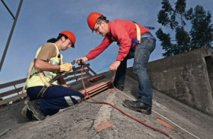
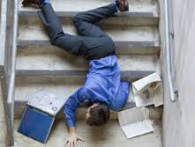
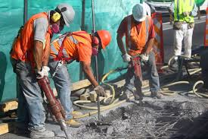
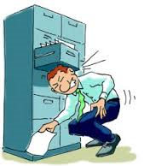

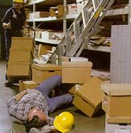
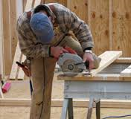
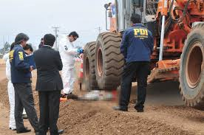
ACCIDENTE DEL TRABAJO
Toda lesión sufrida a causa o con ocasión del trabajo y que produce incapacidad o muerte.

Slide 18
ELEMENTOS CONCEPTO
ACCIDENTE DEL TRABAJO
LESION INCAPACITANTE TEMPORAL
(Debe existir al menos un lapso de tiempo en que se produzca incapacidad temporal)
B. TRABAJO DE LA VÍCTIMA
C. RELACIÓN DE CAUSALIDAD ENTRE A y B,
Directa: A causa del trabajo.
Indirecta (indubitable): Con ocasión del trabajo.

Slide 19



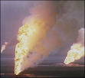
EXCEPCIONES
a) Por fuerza mayor extraña al trabajo.
. Hechos de la Naturaleza:
- Sismos
- Tempestades
- Epidemias
- Incendios
. Hechos del hombre:
- Guerras
- Revoluciones
- Orden de Autoridad
Producidos intencionalmente por la víctima.

Slide 20
FUERZA MAYOR EXTRAÑA AL TRABAJO
ELEMENTOS:
IMPREVISIBLE
IRRESISTIBLE
EXTRAÑA AL TRABAJO:
    NO INHERENTE AL TRABAJO
    ANÁLISIS DE LA FUNCIÓN DEL TRABAJADOR AL MOMENTO DEL ACCIDENTE PRODUCIDO POR FUERZA MAYOR
Art. 45. Se llama fuerza mayor o caso fortuito el imprevisto a que no es posible resistir, como un naufragio, un terremoto, el apresamiento de enemigos, los actos de autoridad ejercidos por un funcionario público, etc.
Sesión N° 21, de 13.07.66. Cámara de Diputados. Discusión Parlamentaria Ley N° 16.744
Ministro del Trabajo, William Thayer Arteaga:”…se considera accidente del trabajo al producido por un caso fortuito o fuerza mayor si éste caso fortuito o fuerza mayor se origina a causa o con ocasión del trabajo. Es perfectamente posible que no haya culpa específica, una intervención imputable a algún ente, jurídico o natural, en la generación del accidente. Pero si éste se produce por una fuerza mayor o caso fortuito que se debe o se ocasiona con motivo del trabajo, hay accidente del trabajo.…”.

Slide 21
ANÁLISIS CASOS SUSESO
Ord. 29668, de 12.08.03
EL 17/01/03 al momento del siniestro el trabajador se encontraba almorzando, durante su horario de colación en un bosque de eucaliptos, ubicado al interior del fundo El Nopal. La entidad empleadora tiene comedores para su personal, sin embargo, el trabajador, por decisión propia, eligió almorzar en un lugar distinto al destinado por la empresa y en ese lugar recibió un disparo en el ojo izquierdo, desconociéndose su procedencia. Mutual calificó como común (fuerza mayor extraña). SUSESO:”SI BIEN PUEDE ESTIMARSE QUE ACCIDENTE FUE A CONSECUENCIA DE UNA FUERZA MAYOR (ACCIÓN DE UN TERCERO), EL TRABAJO LO PUSO EN CONTACTO CON LOS HECHOS QUE PROVOCARON SUS LESIONES”.
Ord. 40326, de 02.07.10
El 27/02/2010 trabajador se encontraba laborando en empresa maderera –apoyo para cambio de elementos de corte de moldedura- y al momento del sismo fue aplastado por paquetes con madera, siendo encontrado posteriormente por sus compañeros que se habían desplazado a zona de seguridad. ACHS calificó como común (fuerza mayor extraña). SUSESO: “SI BIEN PUEDE ESTIMARSE QUE ACCIDENTE SE PRODUJO COMO CONSECUENCIA DE UNA FUERZA MAYOR, OCURRE QUE LA VÍCTIMA SE ENCONTRABA EN EL LUGAR DE LOS HECHOS CUMPLIMIENTO SU QUEHACER LABORAL, POR LO QUE RESULTA INCUESTIONABLE QUE EL TRABAJO PUSO EN CONTACTO AL AFECTADO CON LOS HECHOS QUE PROVOCARON SU MUERTE. FUE EL LUGAR DE TRABAJO LA QUE LO EXPUSO AL RIESGO DE SER APLASTADO POR MADERAS”.

Slide 22
Ord. 60733, de 29.09.10
Trabajador mientras realizaba labores topográficas para su empleador fue asaltado. ACHS calificó accidente del trabajo. Empresa reclamó porque a su juicio se trató de fuerza mayor extraña al trabajo. SUSESO: “LA FUERZA MAYOR NO EXTRAÑA ES AQUELLA QUE ES INHERENTE AL TRABAJO, UN HECHO DE LA NATURALEZA O DEL HOMBRE, IMPREVISTO E IMPOSIBLE DE EVITAR O RESISTIR, QUE TIENE RELACIÓN CON EL TRABAJO. EN ESTA CLASE DE FUERZA MAYOR LOS FACTORES Y/O ELEMENTOS DEL TRABAJO, SON UM MEDIO A TRAVÉS DEL CUAL OPERA LA FUERZA MAYOR. En la especie, el trabajador estaba cumpliendo labores como Topógrafo y los equipos de la empresa constituyeron el medio necesario para provocar la lesión, puesto que sin ellos no habría sido asaltado.”.
Ord. 63793, de 12.10.10
El 27/02/2010 trabajador se encontraba “emplantillando pilote”, cuando se produjo sismo, el pilote se soltó y le apretó la mano izquierda contra escala, produciéndole desgarro de la piel de su mano. Mutual calificó como común (fuerza mayor extraña). SUSESO: “ACCIDENTE SE PRODUJO EN CIRCUNSTANCIAS RELACIONADAS CON EL TRABAJO QUE REALIZABA. EL TRABAJO LO PUSO EN CONTACTO CON UN CONJUNTO DE CIRCUNSTANCIAS QUE TUVIEIRON COMO CONSECUENCIA LA LESIÓN QUE SUFRIÓ, POR LO QUE LA FUERZA MAYOR NO PUEDE CONSIDERARSE AJENA AL TRABAJO”.
Ord. 11288, de 24.02.11
El 27.02.10 trabajador se encontraba realizando labores de soldadura en pilotes a 800 m. de la costa. Al momento del sismo el trabajador y otros cayeron al agua. Sólo sobrevivieron los que tenían chalecos salvavidas. Mutual calificó el siniestro fatal como de origen común (fuerza mayor extraña). SUSESO: “EL SINIESTRO TUVO LUGAR CUANDO EL TRABAJADOR ESTABA LABORANDO (TURNO NORCHE) Y EL DECESO SE PRODUJO EN CIRCUNSTANCIAS RELACIONADAS CON EL TRABAJO QUE REALIZA: EL TRABAJO LO PUSO EN CONTACTO CON UN CONJUNTO DE CIRCUNSTANCIAS QUE TUVIERON COMO CONSECUENCIA SU MUERTE (SIN EQUIPO DE PROTECCIÓN PERSONAL)”.

Slide 23
Ord. 55050, de 09.09.11
El 27.02.10 a las 6 AM mientras trabajadora regresaba a su casa habitación fue “arrastrada por marejada, al sujetarse fuertemente a tablón sufrió dobladura de pulgar derecho”. IST calificó el siniestro como origen común (fuerza mayor extraña). SUSESO: “FUE UN HECHO DE LA NATURALEZA Y, POR TANTO, UN CSO DE FUERZA MAYOR LA CAUSA DEL INFORTUNIO DE QUE FUE VÍCTIMA LA TRABAJADORA. NO OBSTANTE, DADAS LAS ESPECIALES CARACTERÍSTICAS DEL LUGAR DE TRABAJO, TAL SUCESO NO ES EXTRAÑO A SU TRABAJO, SINO QUE, POR EL CONTRARIO, EL CUMPLIMIENTO DE SU LABOR LA EXPUSO A ASER ARRASTRADA POR UNA MAREJADA CUANDO SE DIRIGÍA A SU HABITACIÓN. CORRESPONDE OTORGAR COBERTURA DE LA LEY N° 16.744.”.
Ord. 10920, de 18.02.14
El 09.08.13 mientras trabajador se encontraba realizando labores de apoyo a compactación de terreno, un poste existente en el lugar cae al suelo, pasando a llevar con uno de los cables el brazo del trabajador, ocasionándole una quemadura. Mutual calificó como accidente del trabajo, empresa reclamó porque a su juicio el siniestro se debió a fuerza mayor extraña. SUSESO: “AÚN CUANDO DICHO ACCIDENTE TUVO SU ORIGEN EN UN HECHO IMPREVISTO QUE ESCAPA A LA RESPONSABILIDAD DE LA EMPRESA, NO PUEDE DESCONOCERSE QUE DE NO HABERSE ENCONTRADO ENTONCES DESEMPEÑANDO SUS LABORES DENTRO DE SU JORNADA DE TRABAJO, DICHO TRABAJADOR NO SE HABRÍA EXPUESTO A LA REFERIDA CONTINGENCIA, POR LO QUE SE EXPUSO AL RIESGO EN RAZÓN DEL DESEMPEÑO DE SUS LABORES. SIENDO ASÍ, TAL SITUACIÓN DE FUERZA MAYOR, NO EXTRAÑA A SU ACTIVIDAD LABORAL”.

Slide 24
OTRAS SITUACIONES
ACTOS TERRORISTAS
Circular 1967 de 13.02.2007 SUSESO
Las acciones terroristas si bien constituyen fuerza mayor, se pueden considerar como causa de un accidente laboral si la víctima se ha expuesto a este riesgo en virtud del trabajo que desempeña y no como un miembro cualquiera de la comunidad.
HECHOS DELICTUALES
Ley 19.303, Artículo 14
Los daños físicos o síquicos que sufran los trabajadores de las empresas, entidades o establecimientos que sean objeto de robo, asalto u otra forma de violencia delictual, a causa o con ocasión del trabajo, son accidentes del trabajo, sujetos a las normas de la ley N° 16.744.

Slide 25
DESAPARICIONES
En el caso de personas desparecidas, se aplica lo dispuesto por la Ley N°20.577 (art. 2 modificó el art. 95 del Código Civil): toda persona que tenga interés en ello, puede solicitar que el juez del último domicilio del presunto difunto, declare su muerte por desaparecer en circunstancias tales que su muerte pueda ser tenida como cierta.
Artículo 95.- Toda vez que la desaparición de una persona se hubiere producido en circunstancias tales que la muerte pueda ser tenida como cierta, aun cuando su cadáver no fuere hallado, el juez del último domicilio que el difunto haya tenido en Chile, a solicitud de cualquiera que tenga interés en ello, podrá tener por comprobada su muerte para efectos civiles y disponer la inscripción de la resolución correspondiente en el Servicio de Registro Civil e Identificación. Igual regla se aplicará en los casos en que no fuere posible la identificación del cadáver.
La la familia, incluso el empleador, pueden realizar esta gestión ante el Juzgado Civil adjuntando la certificación de las búsquedas (Fiscalía Local si ya hicieron la denuncia penal) y/o de la ocurrencia del siniestro por la autoridad correspondiente (Capitanía de Puerto, Gobernación Marítima, Fiscalía de Aviación, Intendencia Regional, ONEMI, entre otras).
Una vez que el Juzgado dicte la sentencia declarando muerto para efectos civiles, se inscribe en el Registro Civil para obtener el certificado de defunción respectivo.

Slide 26
ACCIDENTES EN ACTIVIDADES RECREACIONALES O EXTRAPROGRAMÁTICAS
ACTIVIDADES DEPORTIVAS, CULTURALES, SOCIALES, ETC., SE ENMARCAN EN EL ÁMBITO DE LA RELACIÓN LABORAL, BUSCAN CONSOLIDAR RELACIÓN FLUÍDA ENTRE LOS TRABAJADORES Y LA EMPRESA, REDUNDANTO EN UNA MEJORA DE LAS ACTIVIDADES PROPIAS DEL QUEHACER LABORAL Y DE LA PRODUCTIVIDAD.
EMPLEADOR “ORGANIZA” LA ACTIVIDAD.
OBLIGATORIEDAD DE LA ACTIVIDAD/PARTICIPACIÓN VOLUNTARIA
DENTRO DE LA JORNADA LABORAL/FUERA DE LA JORNADA LABORAL
DENTRO DEL LUGAR DE TRABAJO/FUERA DEL LUGAR DE TRABAJO

Slide 27
NEGLIGENCIA INEXCUSABLE
FALTA GRAVE del cuidado debido al que se encuentra obligado un trabajador respecto de las labores que realiza al interior de la empresa en la que trabaja.
El CPHS determinará si el siniestro se debió o no a Negligencia Inexcusable del trabajador afectado.
NO implica desconocer el siniestro como un accidente del trabajo, sin perjuicio de las sanciones a que se vea expuesto el trabajador en el marco de su relación laboral. (Art. 70 Ley 16.744, RIOHS, art. 160 N° 5 del Código del Trabajo).

Slide 28
RIÑAS
Criterio SUSESO
(Of. Ord. 10834 de 12.02.15; 84606 de 22.12.14; 60175 de 09.09.14; 36904 de 12.06.14)
La víctima de una agresión se encuentra protegida por la cobertura de la Ley N° 16.744, siempre y cuando:
1.- Hubiere resultado lesionada en el ámbito de su quehacer laboral (dentro de la jornada laboral, en el recinto de la empresa, o en el cumplimiento de algún cometido relacionado con el trabajo)
2.- En el trayecto directo, de ida o regreso, entre su habitación y el lugar de trabajo
NO ASÍ, cuando las lesiones derivan de una riña, en que no es posible establecer con certeza el rol de sujeto pasivo.
Agresión (RAE) “Acto de acometer al alguien para matarlo, herirlo o hacerle daño”.
Riña (RAE) “Aquella en que se acometen varias personas confusa y mutualmente de modo que no cabe distinguir los actos de cada una”.
Que trabajador afectado no haya sido provocador.

Slide 29
ACCIDENTE EN ESTADO DE EBRIEDAD O CON DROGAS
Calificación criterio de SUSESO (Of. 55662 de 15.08.08 y 17831 de 27.04.09)
El estado de ebriedad o bajo los efectos de drogas, aún cuando pudiera constituir un acto de imprudencia o negligencia del trabajador, no constituye una excepción a la cobertura del seguro de la Ley N° 16.744.

Slide 30
VIRUS HANTA, PICADURAS DE OTROS INSECTOS Y OTROS
En el caso de que los siniestros relacionados con los diagnósticos que se indican tengan un origen laboral, corresponde calificarlos como accidentes del trabajo:
Contagio con Virus Hanta, Picaduras o mordeduras de insectos o arañas; Dermatitis por Litre;
(Si se acredita que el contagio se produjo a causa o con ocasión de las labores que deben tener asociado el riesgo respectivo: Brigadistas de incendios, guardabosques, trabajadores forestales o agrícolas).
Intoxicación Alimentaria
(En la medida que el alimento causante fuera proveído por el empleador durante la jornada laboral o durante actividades realizadas por instrucción del empleador)
Intoxicación por plaguicidas
(Las que se produzcan por contacto directo o manipulación; expansión de la nube de aplicación; incumplimiento de período de reentrada)
El mecanismo a través del cual se produce la lesión es un proceso agudo y único y no una exposición crónica al riesgo.

Slide 31
ACCIDENTES DIRIGENTES SINDICALES
A causa o con ocasión de su cometido gremial
( Art. 5° inc. 3° Ley 16.744 y Art. 9 D. S. 101):
En el lugar de trabajo
Actuaciones sindicales
Antes o después de las actividades gremiales
Fuera del lugar de trabajo pero directamente relacionada o motivada por las labores gremiales.

Slide 32
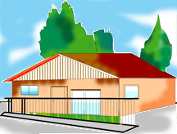

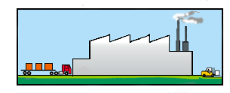
ACCIDENTE DE TRAYECTO
HABITACIÓN
Accidente
que ocurre en el
trayecto directo,
de ida o regreso,
entre la habitación
y el lugar de
trabajo.
TRAYECTO
DIRECTO
LUGAR DE
TRABAJO

Slide 33
TRAYECTO DIRECTO
RACIONAL
NO INTERRUMPIDO
- NO DESVIADO

Slide 34
PRUEBA EN EL ACCIDENTE DEL TRAYECTO
CARGA DE LA PRUEBA
En efecto, el artículo 7°, inciso segundo, del Decreto Supremo N° 101, de 1968, de Previsión Social, que contiene el Reglamento General de la Ley N° 16.744, dispone lo siguiente:
“La circunstancia de haber ocurrido el accidente en el trayecto directo (entre la habitación y el lugar de trabajo) deberá ser acreditada ante el respectivo organismo administrador (la Mutual) mediante el respectivo parte de Carabineros u otros medios igualmente fehacientes.”.

Slide 35
ACCIDENTES OCURRIDOS EN HORARIO DE COLACIÓN
Los siniestros ocurridos en el trayecto directo entre el lugar de trabajo y su habitación, con motivo de efectuar la colación, constituirán un accidente del trabajo en el trayecto en la medida que éste se encuentre debidamente acreditado, conforme al artículo 7° del D. S. 101.
Los siniestros que ocurran durante el horario de colación (casinos, restaurantes, o en camino a éstos, etc.) podrán, eventualmente, constituir un accidente con ocasión del trabajo.

Slide 36
ACCIDENTES OCURRIDOS
EN EL TRAYECTO ENTRE DOS EMPLEADORES
Son también accidentes del trabajo en el trayecto los ocurridos en el trayecto entre dos lugares de trabajo distintos.
Se considerará que el accidente dice relación con el trabajo al que se dirigía el trabajador al ocurrir el siniestro.
Ley 20.101 modificó el inciso 2°, del artículo 5° de la Ley 16.744.
Circular 2302, de 2006, SUSESO.

Slide 37
CIRCULAR 3221 de 07.04.2016
Definiciones:
a) Habitación: Lugar donde se pernocta (aloja u hospeda).
Límite territorial de la habitación. Régimen Copropiedad Inmobiliaria (bienes comunes). Modalidad turnos de llamada.
b) Trayecto Directo: Racional, no interrumpido, ni desviado.
Habitual (necesidad objetiva y no mero capricho). Desvío futuro. Trayecto habitación/trabajo en horario de colación.
c) Lugar de Trabajo: Traspaso límite físico.
Campamentos (actos de la vida diaria/ condiciones de higiene y seguridad). Desplazamientos entre lugares de trabajo.
d) En el trayecto directo entre dos lugares de trabajo pertenecientes a distintos empleadores (empleador a donde se dirige).

Slide 38
CIRCULAR 3221 de 07.04.2016
Diligencias OA:
Calificación OA suficientemente fundada (declaración Anexo 1).
Conceder al trabajador 5 días (excluyendo sábados, domingos y festivos) para que acompañe antecedentes.
Contar con material informativo que oriente a trabajadores sobre la acreditación del accidente de trayecto (con diversas hipótesis).
Al tomar la declaración se debe entregar el material informativo.
Calificación:
Declaración de la víctima debidamente circunstanciada (día, hora, lugar y mecanismo lesional) y ponderada con otros antecedentes concordantes (registro asistencia, compatibilidad del mecanismo lesional o concordancia de signología con tiempo de supuesta evolución) permite formarse convicción de la ocurrencia del siniestro.
Remisión antecedentes a SUSESO
RECA | DIAT | Declaración (ANEXO 1) | CTTO. TRAB. | REG. ASISTENCIA
CROQUIS | TESTIGOS | P. CARABINEROS | OTROS | Informe Fiscalía Mutual

Slide 39
CIRCULAR 3221 de 07.04.2016 ANEXO 1 DECLARACIÓN TRABAJADOR:

Slide 40
CIRCULAR 3221 de 07.04.2016 ANEXO 1 DECLARACIÓN TRABAJADOR:

Slide 41
CIRCULAR 3221 de 07.04.2016 ANEXO 1 DECLARACIÓN TRABAJADOR:

Slide 42
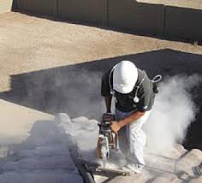
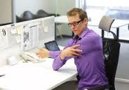

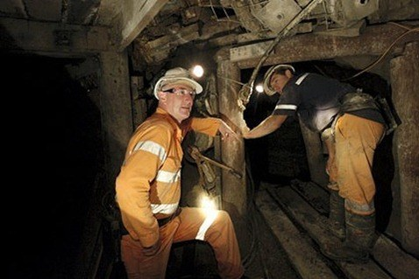
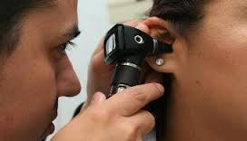
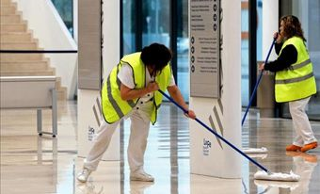
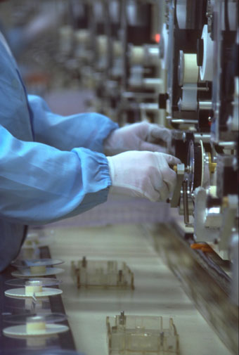
ENFERMEDAD PROFESIONAL:
Es la causada de manera directa por el ejercicio del trabajo que realiza una persona y que le produce incapacidad o muerte.

Slide 43
ELEMENTOS
ENFERMEDAD PROFESIONAL
Existencia de una patología
Incapacidad o muerte ocasionada a la patología
Relación de causalidad directa entre la patología y el ejercicio de la profesión o trabajo de la persona afectada.

Slide 44
DS 109 “Reglamento para la calificación y evaluación de accidentes del trabajo y EP”
Para que una enfermedad se considere profesional es indispensable que haya tenido su origen en los trabajos que entrañan el riesgo respectivo, aun cuando éstos no se estén desempeñando a la época del diagnóstico (art. 16).
Listado “Agentes Específicos” que entrañan riesgo de EP
  Agentes Químicos
  Agentes Físicos
  Agentes Biológicos
  Polvos
Listado “Enfermedades Profesionales”

Slide 45
CIRCULAR 3241 de 27.07.2016
Deroga Circular 3167 de 2015.
Mutual debe informar a empresa sobre ingreso de DIEP
Todo el proceso de evaluación clínica debe ser registrado en ficha clínica que debe ser remitida a Médico de MDT o Comité Evaluador, según corresponda.
Evaluación condiciones de trabajo: EPT, Evaluaciones de Riesgos (mediciones cualitativas y cuantitativas), Historia Ocupacional.
Resolución RECA, notificada a trabajador y empresa 3 d. Derivación del trabajador a régimen salud común con RECA, Fundamentos (Anexo PGE3), Espicrisis, copias de informes y exámenes, si corresponde informarle que es GES.
Si patología se califica como EP, se debe señalar en 10 d. la obligación del empleador de cambiarlo de puesto de trabajo o que éste sea readecuado (eliminar, controlar o mitigar riesgo)
OA debe verificar cumplimiento y en caso negativo notificar a Inspección del Trabajo y/o SEREMI de Salud
OA debe Incorporar empresa a programa de vigilancia epidemiológica. Aplicar protocolos del MINSAL. De no existir protocolo, OA debe elaborar un programa de vigilancia, dentro de 45 días de calificación de EP.
OA informar a SUSESO toda modificación a protocolos internos, en el plazo de 45 días corridos.

Slide 46
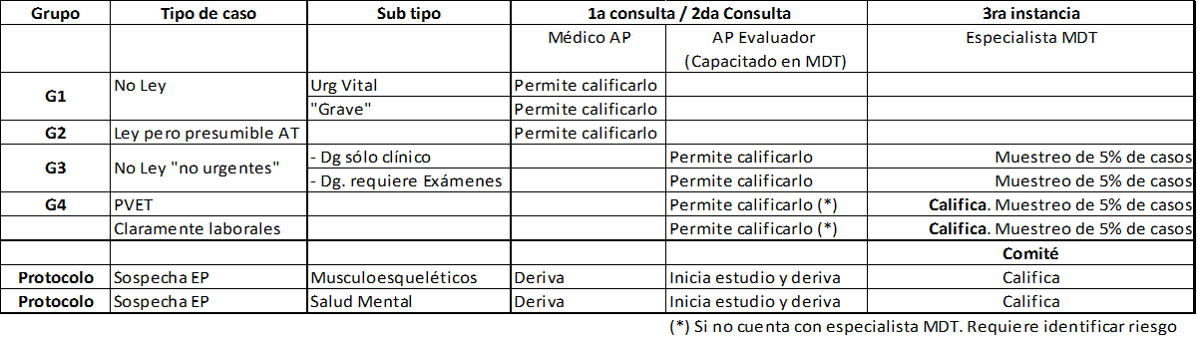
CIRCULAR 3241 de 27.07.2016. Deroga Circular 3167 de 2015
Calificación de enfermedades: deben agruparse:
G1: Urgentes: Califica el médico de urgencia o médico de MDT
G2:Casos que pueden ser AT: Ídem.
G3: Enfermedades evidentemente no profesionales: Califica médico de atención primaria.
G4: Enfermedades evidentemente profesionales: Califica médico MDT y/o Comité.
Comités de Calificación: Intervienen en casos de patologías musculo esqueléticas, mentales y los que necesiten mayores estudios por su complejidad.

Slide 47
Protocolo General:
Patologías, cualquiera sea su naturaleza, denunciadas como de origen presuntamente profesional, exceptuadas aquellas que cuenten con protocolos específicos. En lo no previsto en los protocolos específicos, se aplica supletoriamente el General.
Fin
DIEP
3d
Notificación
Trabajador
Rechazo a
Salud Común
No Laboral
7d
Calificación
Notificación Trabajador
Evaluación Clínica
3d
Cambio/Readec. Puesto Trabajo
Medidas
Implementadas
SI
Laboral
Prescripción a Empresa
ECT
10d
NO
Vigilancia Epidemiológica
Notificación
AS o DT
30d
90d

Slide 48
Evaluación Clínica por sospecha de EP
Evaluación Clínica por sospecha de EP (médico con curso de 40 horas de Ley N° 16.744 y Salud Ocupacional)
Califica Médico MDT:
  Patología no contemplada en art. 19 DS109 y se confirma ausencia de diagnósticos diferenciales que potencialmente sean de origen laboral.
  Se verificó que no existe exposición a agente causal por EPT realizada en los últimos 6 meses.
  Patología contemplada en art. 19 DS109 que impresiona como laboral.
Médico evaluador, a excepción de casos anteriores, solicita evaluación de condiciones de trabajo y deriva a Comité de Calificación (3 personas: 2 médicos, uno de ellos MDT, quien lo preside)
Comité músculo esquelético:
Tres médicos de medicina del Trabajo de las agencias de la zonal respectiva.
Un médico traumatólogo
Un profesional Contraloría Médica
Comité patología mental
Dos médicos de medicina del Trabajo de las agencias de la zonal respectiva.
Un Médico psiquiatra
Un psicólogo clínico
Un profesional de Contraloría Médica

Slide 49
 | PROTOCOLO CALIFICACIÓN MÚSCULO-ESQUELÉTICAS | PROTOCOLO CALIFICACIÓN SALUD MENTAL
Patologías | Dedo en Gatillo, Tendinitis de Extensores de muñeca, Tendinitis de Flexores de muñeca, Tendinitis de Quervain, STC, Epitrocleitis, Epicondilitis, Tendinopatía de manguito rotador (MR), Tendinitis Bicipital (TB), Bursitis Subacromial. | Trastornos de adaptación, Reacciones al estrés, Trastorno de estrés postraumático, Trastorno mixto de ansiedad y depresión, Trastornos de ansiedad, Episodio Depresivo, Trastorno de Somatización.
Evaluación Médica | Médico (curso de 40 horas de Ley N° 16.744 y SO + curso 40 horas TME) | Médico (curso de 40 horas de Ley N° 16.744 y SO + curso 40 horas Salud Mental) + evaluación psicológica (psicólogo clínico + curso 40 horas salud mental).
Antecedentes | TMERT | SUSESO ISTAS 21
Exámenes Obligatorios | Anexo PME2 | Anexo PME1
Evaluación Condiciones de Trabajo | Formato Específico EPT (Circular) Anexo PME3, realizado por terapeuta ocupacional, kinesiólogo u otro profesional con formación en ergonomía (todos ellos con capacitación de curso 32 horas) | Anexo PSM3 Formato específico EPT (realizado por psicólogo capacitado)
Comité Calificación | 3 o + (2 médicos, uno MDT, otro, fisiatra o traumatólogo). Recomienda participación de TO, kinesiólogo o profesionales con formación en ergonomía | 3 o + (2 médicos, uno MDT, otro psiquiatra). Recomienda participación de psicólogos clínicos, laborales, TO, u otros vinculados con la salud mental).
Cambio P. Trabajo | TMERT | Privilegiar indicación médica (modificar condiciones de riesgo).
Prog. Vigilancia Epidemiológica | “Caso Centinela” “Protocolo de Vigilancia para trabajadores expuestos a factores de riesgo TME de extremidades superiores relacionadas con el trabajo”. | “Caso Centinela” “Protocolo de vigilancia de riesgos psicosociales en el trabajo”.

Slide 50
Comité Nacional Calificación
COMITÉS NACIONALES
Músculo-esquelético
Mental
Otras Patologías

Slide 51
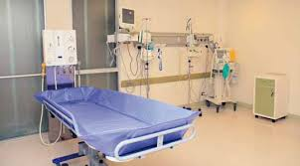


¿COMO PROTEGE?
A.- PRESTACIONES MEDICAS
B.- PRESTACIONES ECONOMICAS
C.- SEGURIDAD Y SALUD OCUPACIONAL

Slide 52
¿COMO PROTEGE?
PRESTACIONES MEDICAS
ALCANCE Y DURACIÓN
Las prestaciones médicas se otorgan gratuitamente:
Desde el día en que ocurrió el accidente o se comprobó la enfermedad (bajo el supuesto de que exista un estado de incapacidad temporal del trabajador, certificado por el médico tratante).
Hasta la curación completa del paciente o mientras subsistan los síntomas de las secuelas del accidente o enfermedad.

Slide 53
PRESTACIONES MEDICAS
(Art. 29 Ley 16.744)
ATENCION MEDICA
HOSPITALIZACION
MEDICAMENTOS, PRODUCTOS FARMACEUTICOS
PROTESIS Y APARATOS ORTOPEDICOS
REHABILITACION FISICA y REEDUCACION PROFESIONAL
GASTOS DE TRASLADO (EN CIERTOS CASOS)

Slide 54
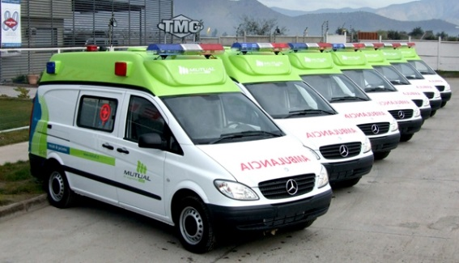
GASTOS DE TRASLADO
Mutual sólo cubrirá dichos gastos cuando la víctima ya se encuentra bajo tratamiento en Mutual y además:
- Paciente impedido de valerse por sí mismo
- Por prescripción médica
Ambas circunstancias deben ser certificadas y autorizadas por el médico tratante. (Art. 49, D. S. N° 101, de 1968)
Si un empleador destina a un trabajador a un lugar apartado, tiene la obligación de garantizarle los medios para acceder oportuna y adecuadamente -vía terrestre, aérea o marítima- a atención médica, hospitalaria o farmacéutica, incluso por accidentes y enfermedades comunes (Art. 184 del Código del Trabajo).

Slide 55
Prestaciones médicas recibidas en el extranjero
Las prestaciones médicas de urgencia recibidas en el extranjero, deberán ser canceladas por el empleador, quien podrá solicitar su reembolso al Organismo Administrador cumpliendo los siguientes requisitos:
- Presentar las facturas correspondientes.
- Certificado del respectivo cónsul chileno en que conste: *Efectividad del accidente
*Que el gasto efectuado está dentro de las tarifas habituales de país de que se trate.
(Art. 50, inc. 2°, D. S. N° 101)

Slide 56
AUTOMARGINACIÓN
Inmediatamente de tomado conocimiento de la ocurrencia de un siniestro que afecte a un trabajador, el empleador debe:
Enviarlo a un establecimiento asistencial de la Mutualidad respectiva (D.S. 101, art. 71 letra a)
Excepcionalmente trasladarlo a un centro asistencial fuera de convenio en las siguientes situaciones(D.S. N° 101, art. 71 letra e):
    a) Casos de urgencia. Se entiende que hay urgencia cuando la condición de salud o cuadro clínico implique riesgo vital y/o secuela funcional grave para la persona de no mediar atención médica inmediata.
    b) Cuando la cercanía del lugar donde ocurrió el accidente y su gravedad así lo requieran.
Una vez calificada la urgencia y efectuado el ingreso del accidentado, el centro asistencial deberá informar dicha situación a los organismos administradores, dejando constancia de ello.

Slide 57
REPOSO LABORAL (RELA)
Es una indicación médica que procede conceder SOLO cuando una patología, lesión o enfermedad provoca Incapacidad Laboral Transitoria ( ILT).
Pronunciamiento del médico responsable de la atención del trabajador accidentado, o aquejado de una enfermedad profesional, en los casos que considere que éste no se encuentre en condiciones de reintegrarse inmediatamente a su labor y jornada habituales.
Es responsabilidad del médico a cargo de la atención determinar la asociación entre la Incapacidad Laboral y el Reposo Laboral para conceder el reposo, considerando los antecedentes disponibles al momento de la atención.

Slide 58
INCAPACIDAD LABORAL TRANSITORIA
La que produce un déficit o limitación, producto de un accidente del trabajo o enfermedad profesional, que impide temporalmente al trabajador el desempeño de sus labores habituales.
Se entenderá por labores y jornadas habituales aquellas que el trabajador realizaba normalmente antes del inicio de la incapacidad.
La temporalidad aludida puede durar desde un instante hasta la curación o recuperación de la salud, o se determine que existe una incapacidad permanente.

Slide 59
ALTA
Alta laboral
Certificación, por parte del OA, de que el trabajador está capacitado para reintegrarse a su trabajo (labores y jornadas habituales: aquellas que el trabajador realizaba normalmente
antes del inicio de la incapacidad).
Alta médica
Certificación, por parte del médico tratante, del término de los tratamientos médicos, quirúrgicos, de rehabilitación y otros susceptibles de efectuarse en cada caso específico, para lograr la curación del afectado. Dicha certificación debe pronunciarse en torno a la existencia o no de secuelas que deban ser evaluadas.
Alta Inmediata
Cuando el profesional competente determina que el trabajador no requiere guardar reposo y puede reintegrarse de inmediato a su trabajo (labores y jornadas habituales).

Slide 60

PRESTACIONES ECONÓMICAS
SEGÚN SU CAUSA:
¿COMO PROTEGE?
PRESTACIONES ECONOMICAS

Slide 61
INCAPACIDAD TEMPORAL SUBSIDIO
ES UN BENEFICIO ECONÓMICO QUE TIENE POR OBJETO REEMPLAZAR LA REMUNERACION QUE TENÍA EL TRABAJADOR CUANDO ESTABA EN ACTIVIDAD LABORAL.
SE OTORGA MIENTRAS DURA SU INCAPACIDAD TEMPORAL PARA TRABAJAR.
El SUBSIDIO SE PAGARÁ DURANTE TODA LA DURACIÓN DEL TRATAMIENTO, DESDE EL DÍA EN QUE OCURRIÓ EL ACCIDENTE O SE COMPROBÓ LA ENFERMEDAD HASTA LA CURACIÓN COMPLETA DEL AFILIADO O SU DECLRACIÓN DE INVALIDEZ (52 + 52 SEMANAS).
En el caso de trabajadores de entidades públicas en tienen el derecho de seguir percibiendo el total de sus remuneraciones.

Slide 62
INCAPACIDAD PERMANENTE
O INVALIDEZ
INDEMNIZACION
PORCENTAJE DE INCAPACIDAD DESDE 15% HASTA 37,5%.
BENEFICIO ECONÓMICO QUE COMPENSA LA INCAPACIDAD PRODUCIDA POR UN ACCIDENTE DEL TRABAJO O ENFERMEDAD PROFESIONAL.
PAGO POR UNA SOLA VEZ, EN RELACIÓN AL PORCENTAJE DE INCAPACIDAD ASIGNADO POR LA COMISIÓN MÉDICA (CEIAT/COMPIN)

Slide 63
TABLA DE PORCENTAJES
OTORGAMIENTO DE INDEMNIZACIONES
PORCENTAJE DE INCAPACIDAD | NUMEROS DE SUELDOS BASES | PORCENTAJE DE INCAPACIDAD | NUMEROS DE SUELDOS BASES
15.0 | 1.5 | 27.5 | 9.0
17.5 | 3.0 | 30.0 | 10.5
20.0 | 4.5 | 32.5 | 12.0
22.5 | 6.0 | 35.0 | 13.5
25.0 | 7.5 | 37.5 | 15

Slide 64
INCAPACIDAD PERMANENTE O INVALIDEZ
PENSIONES
INVALIDEZ PARCIAL
Porcentaje de incapacidad: 40% - 65%.
INVALIDEZ TOTAL
Porcentaje de incapacidad: 70% y más.
GRAN INVALIDEZ
Necesidad de ayuda terceras personas para desarrollar actos elementales de la vida.

Slide 65

PENSIONES POR SUPERVIVENCIA
BENEFICIARIOS:
- CÓNYUGE
- HIJOS
- MADRE DE HIJOS NO MATRIMONIALES
- ASCENDIENTES O DESCENDIENTES (CARGAS FAMILIARES)

Slide 66
Pensión Invalidez Total/Sobrevivencia
Sector Público (actual servicio 01.03.95)
En el caso de los trabajadores del sector público, que estuvieren en servicio a la fecha de entrada en vigencia de la ley, y que sufrieren un siniestro laboral que los incapacitara por un 70% o más; o sus causahabientes en caso de muerte, tendrán derecho a que la pensión a que hubiere lugar conforme a la Ley N° 16.744 no sea de un monto inferior a la que les habría correspondido percibir de acuerdo a las normas aplicables con anterioridad a la entrada en vigencia de la Ley N° 19.345.
Para ello el organismo administrador debe efectuar los cálculos respectivos y se deberá pagar la pensión que resulte mayor.

Slide 67

¿COMO PROTEGE?
SEGURIDAD Y SALUD OCUPACIONAL

Slide 68
¿COMO PROTEGE?
SEGURIDAD Y SALUD OCUPACIONAL
Ley N° 16.744 permitió a Organismos Administradores, tomar sobre sí los riesgos de siniestros laborales, contra el pago de una prima -cotización-.
Por lo tanto, la responsabilidad directa en cuanto a las prestaciones médicas y económicas -subsidios, indemnizaciones y pensiones- que se otorgan por dichos siniestros pasa a esos Organismos Administradores.

Slide 69
LIMITACIONES AL
ASEGURAMIENTO
Traspaso del riesgo a organismos administradores, deja subsistentes las obligaciones legales y contractuales del empleador:
Obligaciones legales de respetar las normas que rigen el sistema (Responsabilidad Administrativa)
- Indemnizar al trabajador por perjuicios derivados de siniestros laborales provocados por la culpa del empleador. (Responsabilidad Civil contractual)

Slide 70

DEBER DE HIGIENE Y SEGURIDAD DEL EMPLEADOR
Art. 184 Código del Trabajo:
- Empleador está obligado a tomar todas las medidas necesarias para proteger eficazmente la vida y la salud de sus trabajadores, manteniendo las condiciones adecuadas de higiene y seguridad en las faenas, como también los implementos necesarios para prevenir accidentes del trabajo y enfermedades profesionales.
- Empleador debe prestar o garantizar los elementos necesarios para que los trabajadores en caso de accidente o emergencias puedan acceder a una oportuna y adecuada atención médica, hospitalaria y farmacéutica.

Slide 71
OBLIGACIONES EN MATERIA DE PREVENCIÓN DE RIESGOS LABORALES
A. EMPLEADOR:
DEBER DE HIGIENE Y SEGURIDAD
B. ORGANISMOS ADMINISTRADORES:
ACTIVIDADES PERMANENTES EN PREVENCION DE LOS RIESGOS LABORALES
C. TRABAJADORES
RIOHS y otros (Art. 160, N°5, del Código del Trabajo)

Slide 72
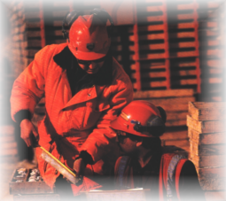
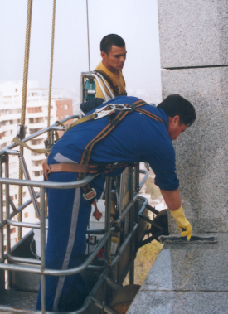
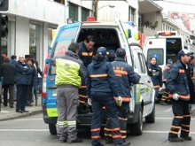
DEBER DE HIGIENE Y SEGURIDAD DEL EMPLEADOR
EL ART. 184 DEL CÓDIGO DEL TRABAJO SE ENTIENDE INCORPORADO AL CONTRATO DE TRABAJO
ELEMENTOS DEL DEBER DE HIGIENE Y SEGURIDAD DEL EMPLEADOR:
a. Condiciones Adecuadas de Higiene y Seguridad
b. Implementos de Protección Personal
c. Acceso Oportuno a Atención Médica

Slide 73
Instrumentos legales para la prevención de riesgos laborales:
REGLAMENTO INTERNO DE ORDEN. HIGIENE Y SEGURIDAD. (153 CT)
COMITÉS PARITARIOS. (L. 16.744 ART. 66; DS 54,1969)
TRASLADO DE FAENAS. (L. 16.744, ART. 71)
DEBER DE INFORMAR. (DS 40)
EXAMEN PREOCUPACIONAL. (186 CT)
REGLAMENTO SOBRE CONDICIONES SANITARIAS Y AMBIENTALES BÁSICAS EN LOS LUGARES DE TRABAJO. (DS 594)
EXAMEN MÉDICO DE APTITUD. (Art. 186 CT.)
Prestaciones técnicas instituidas por la Ley:
Fiscalización de la prevención, higiene y seguridad de todos los sitios de trabajo, a través de la Autoridad Sanitaria e Inspección del Trabajo.
Capacitación de los trabajadores.
Asesoramiento a Departamentos de Prevención y Comités Paritarios.
Evaluación ambiental en lugares de trabajo.

Slide 74
COMITÉ PARITARIO DE HIGIENE Y SEGURIDAD
Leyes 16.744/19.345, DS 168, de 1996 y DS 54, de 1969.
CPHS
En toda industria o faena en que trabajen más de 25 personas deberán funcionar 1 o más CPHS.
Funciones:
1.- Asesorar e instruir a los trabajadores para la correcta utilización de los elementos de protección.
2.- Vigilar el cumplimiento, de parte de la entidad empleadora y de los trabajadores, de las medidas de prevención, higiene y seguridad.
3.- Investigar las causas de los ACC TB y EP.
4.- Indicar la adopción de todas las medidas de higiene y seguridad, que sirvan para la prevención de los riesgos profesionales.
5.- Cumplir las demás funciones o misiones que le encomiende el OA

Slide 75

Procedimientos de Reclamación

Slide 76
Procedimiento Art. 77 bis Ley 16.744
Mutual como 1er. Organismo
Mutual como 2do. Organismo
Resuelve patología como NAT o NEP, derivando al trabajador al Sistema Previsional de Salud Común
Mutual debe atender a trabajador afiliado que ingresó con una licencia médica rechazada por un Servicio de Salud o ISAPRE
PROCEDIMIENTO
Cualquier Persona o Entidad interesada puede reclamar ante SUSESO respecto de la calificación o rechazo
Si SUSESO resuelve que las prestaciones las debió otorgar un régimen previsional diferente de aquél que las proporcionó
El reembolso se expresará en UF, según el valor de éstas al momento de su otorgamiento + el interés corriente para operaciones reajustables (Ley 18.010)
El Organismo que debió otorgarlas, deberá reembolsar su valor al Organismo que las proporcionó.

Slide 77
PROCEDIMIENTO DE RECLAMACION
Art. 77 Ley 16.744
RESOLUCIONES MÉDICAS (% INCAPACIDAD)
DICTADAS POR COMPIN O CEIAT
PLAZO DE 90 DIAS ANTE COMERE
LOS TRABADORES, SUS DERECHO HABIENTES, ENTIDADES EMPLEADORAS Y ORGANISMOS ADMINISTRADORES
DICTADAS POR COMERE
PLAZO DE 30 DIAS ANTE SUSESO
RESOLUCIONES NO MÉDICAS DE LOS ORG. ADM. (Prestaciones Económicas, Calificaciones, Cotizaciones, etc.)
APELABLES EN EL PLAZO DE 90 DIAS ANTE SUSESO

Slide 78
¿QUIENES VERIFICAN EL CUMPLIMIENTO?
Superintendencia de Seguridad Social - SUSESO-
SEREMI DE SALUD
DIRECCION DEL TRABAJO
CONTRALORIA GENERAL DE LA REPUBLICA
SERNAGEOMIN

Slide 79
SUPERINTENDENCIA DE SEGURIDAD SOCIAL LEY 16.395
  - REGULA Y FISCALIZA LA NORMATIVA DE SEGURIDAD SOCIAL
  - EMITE INSTRUCCIONES PARA EL OTORGAMIENTO DE BENEFICIOS A TRABAJADORES Y PENSIONADOS
  - RESUELVE RECLAMACIONES EN GENERAL (DENUNCIAS, CONSULTAS Y APELACIONES)
  - INTERPRETA LEYES DE PREVISION SOCIAL (CIRCULARES, DICTAMENES)
Corresponderá a la Superintendencia fiscalización de los regímenes de seguridad social y de protección social, como asimismo de las instituciones que los administren, dentro de la esfera de su competencia y en conformidad a la ley. (Ley 16.395, art. 1).
SUSESO, es la autoridad técnica de control de las instituciones de previsión en los órdenes médico-social, financiero, actuarial, jurídico y administrativo. (Ley orgánica SUSESO 16.395, art. 3°).

Slide 80
Modelo Operativo del SISESAT
SUPERINTENDENCIA
DE SEGURIDAD SOCIAL
Organismos
Fiscalizadores
e-docs
XML
Sistema de
Información SUSESO
Organismos
Administradores
Denuncia
Denuncia
n
Proceso
Objetivo 1
Res. Calificación
Res. Calificación
n
Orden de reposo
n
Base
Datos
Alta laboral
n
Alta médica
n
Res. Incapac. Perm.
n
Objetivo 2
OTROS FORMULARIOS
n
Objetivo 3
TR
e-Expediente
EM
Autor: SUSESO

Slide 81
Diagrama de contexto
Organismos
Administradores
Mutualidades
ISL (INP)
MINSAL
EAD
Sistema de
Información
Entregan y
rescatan
información
Consulta
información
Superintendencia
de Seguridad Social
SUSESO
Trabajadores
COMPIN
Empleadores
COMERE
Organismos
Fiscalizadores
* Dirección Trabajo
* SEREMI

Slide 82
CONTRALORIA GENERAL DE LA REPUBLICA (Ley 19.345)
Fiscalización del cumplimiento de la Ley Nº 16.744, respecto de Funcionarios Públicos (Ley 19.345)

Slide 83
SANCIONES APLICABLES POR LAS MUTUALIDADES
MULTA
ART. 80 LEY 16.744
LAS INFRACCIONES A CUALQUIERA DE LAS
DISPOSICIONES DE LA LEY 16.744, SERÁN
PENADAS CON UNA MULTA

Slide 84
ACCIDENTES GRAVES Y
CON RESULTADO DE MUERTE

Slide 85
¿Accidente Fatal o Grave?
Accidente Fatal: Deceso inmediato o durante el traslado
Accidente Grave:
Obligue a realizar maniobras de reanimación (Obj. recuperar o mantener vivo los signos vitales).
Obligue a realizar maniobras de rescate;
Ocurra por caída de altura, de más de 2 mts.;
Provoque, en forma inmediata, la amputación o pérdida de cualquier parte del cuerpo;
Involucre a un número tal de trabajadores que afecte el desarrollo normal de la faena afectada.
Faena Afectada
Lugar de ocurrencia del accidente (área o puesto de trabajo).
Faena en conjunto, según características y origen del siniestro.
Peligra la vida o salud de el o los trabajadores.
85
Notes:
85

Slide 86

Accidentes Graves y Fatales
(art. 76 Ley 16.744 y Circular 2345 SUSESO)
Medidas Administrativas
Comunicar
Notificación Provisoria
SEREMI DE SALUD
INSPECCION DEL TRABAJO
Suspensión de Faena
“aquella área o puesto de trabajo en que ocurrió el accidente, pudiendo incluso abarcar la faena en su conjunto, dependiendo de las características y origen del siniestro, y en el cual, de no adoptar la empresa medidas correctivas inmediatas, se pone en peligro la vida o salud de los trabajadores”. (SUSESO)
MUTUALIDAD
Informe del Prevencionista
para Reanudación –Autorización del organismo respectivo
86

Slide 87
SANCIÓN (Art. 76, inciso final, Ley N° 16.744)
Multa a Beneficio Fiscal de 50 a 150 UTM
**Este procedimiento no modifica ni reemplaza la obligación del empleador de denunciar el accidente ante el respectivo Organismo Administrador.
**No exime al empleador de adoptar todas las medidas que sean necesarias para proteger eficazmente la vida y salud de todos sus trabajadores, frente a la ocurrencia de cualquier accidente del trabajo o trayecto.

Slide 88
Accidentes con resultado de muerte empresas servicios 2010/2015 (106)

Slide 89
Accidentes con resultado de muerte empresas servicios 2010/2015 (106)

Slide 90
IRRENUNCIABILIDAD
Ley 16.744 artículo 88
“Los derechos concedidos por presente ley son personalísimos e irrenunciables”.

Slide 91
SEGURO SOCIAL LEY 16.744
¿QUIENES PROTEGEN?
ORGANISMOS ADMINISTRADORES
¿A QUIENES PROTEGE?
TRABAJADORES
¿DE QUÉ PROTEGE?
SINIESTROS LABORALES
¿CÓMO PROTEGE?
MÉDICAS
PRESTACIONES ECONÓMICAS
SSO
PROCEDIMIENTOS DE RECLAMACIÓN
¿QUIENES VERIFICAN EL CUMPLIMIENTO?
FIZCALIZACIÓN
ACCIDENTES GRAVES Y CON RESULTADO DE MUERTE

Slide 92
MUCHAS GRACIAS.
Gerencia Corporativa de Asuntos Legales

